Slide 1

캡스톤 디자인
팀명 : 해조
팀원 : 201701590 임우성
201701605 허 율

Slide 2
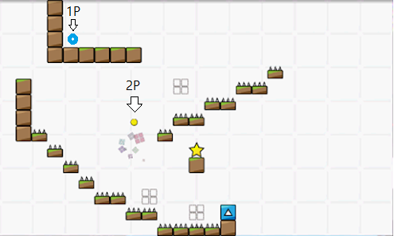
동기 및 배경
Let me bounce
협동모드
새로운 조작법 -> 핸드폰 기울기

Slide 3
개발 목표, 범위 (대상, 어떤 기능)
대상
2인 협동모드의 공튀기기 게임을 하고 싶은 사람
개발범위
Android 가속도계 기울기
서버개발 : 협동모드 구현
협동모드 맵 : 2인 협동을 해야 클리어 할 수 있는 맵 구현
공과 공사이의 물리엔진

Slide 4
프로그램 구성 및 사용 시나리오
게임규칙
총 스테이지는 5개가 있다.
공은 자동으로 튀겨지고 핸드폰의 기울기를 이용해 좌우 조작을 한다.
함정을 밟거나 아래로 떨어지면 별초기화, 리스폰 장소로 부활.
두 공이 만나면 서로 튀겨지며, 협동하여 스테이지에 있는 모든 별을 모두 먹으면 클리어
사용 시나리오
두 명의 유저 연결
스테이지 선택
연결된 유저와 함께 플레이

Slide 5
프로그램 구성 및 사용 시나리오
User1
Server
User2
1
2
3
4
6
5

Slide 6
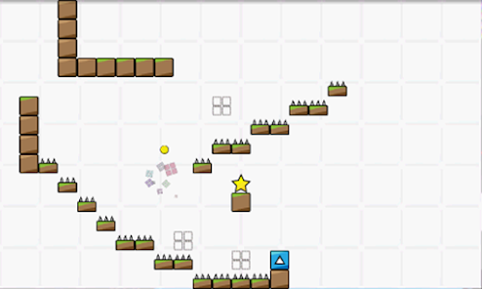
선행 제품/기술
Bounce ball
- 게임 특징
좌우 터치 조작
함정을 피해 모든 별 획득

Slide 7
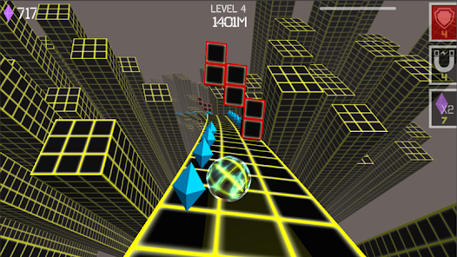
선행 제품/기술
Rolling ball 3D
- 게임 특징
핸드폰 기울기를 이용
함정 피하기

Slide 8

관련 기술
Unity, Photon

Slide 9
문제점
유저 매칭 방식 -> 게임을 같이 할 사람이 없으면 플레이 할 수 없다.
핑의 차이로 인한 싱글플레이 보다 조작이 원할하지 않을 수 있다.

Slide 10
개발 일정 및 역할 분담
 | 12월 | 1월 | 2월 | 3월 | 4월 | 5월
Unity 공부
게임 베이스 구현
Android 기울기 추가
Photon 공부
서버개발
다양한 맵 구현

Slide 11
개발 일정 및 역할 분담
임우성 : 게임 구현, 다양한 맵 구현
허 율 : 서버 개발, 다양한 맵 구현
https://github.com/IMWOOSUNG/IMWOOSUNG

